Slide 1
FUNDUSZ AZYLU, MIGRACJI I INTEGRACJI
RAPORTOWANIE I FORMULARZ WSKAŹNIKÓW
SZKOLENIE DLA BENEFICJENTÓW
Toruń, 5 - 6 grudnia 2017 r.

Slide 2
SYSTEM RAPORTOWANIA
Cel: bieżąca kontrola realizacji projektu i wydatkowania budżetu, co umożliwia końcowe rozliczenie projektu
Rodzaje raportów:
Raport wstępny (jeśli dotyczy)
Raporty kwartalne
Raporty dodatkowe (nie dotyczy)
Raporty końcoworoczne - część finansowa raportu kwartalnego dotycząca wydatkowania do dnia 31. grudnia (nie dotyczy)
Raport końcowy

Slide 3
SYSTEM RAPORTOWANIA
Wzór raportu jest załącznikiem do Podręcznika dla Beneficjenta
Każdy raport składa się z części merytorycznej oraz finansowej
CZĘŚĆ MERYTORYCZNA | CZĘŚĆ FINANSOWA
RAPORT – FORMULARZ CZĘŚCI MERYTORYCZNEJ | ZESTAWIENIE WYDATKÓW
 | POŚWIADCZENIA WYDATKÓW
FORMULARZ WSKAŹNIKÓW | ZAKTUALIZOWANY HARMONOGRAM WYDATKOWANIA

Slide 4
Raport | Rozpoczęcie realizacji projektu przed miesiącem podpisania umowy finansowej | Rozpoczęcie realizacji projektu w miesiącu, w którym podpisano umowę finansową | Rozpoczęcie realizacji projektu po miesiącu, w którym podpisano umowę finansową | Termin
Wstępny | Od początku realizacji projektu do końca miesiąca poprzedzającego miesiąc podpisania umowy finansowej | Nie dotyczy |  | 28 dni kalendarzowych od upłynięcia pierwszego i kolejnych kwartałów realizacji projektu
Kwartalne | Co kwartał, od miesiąca podpisania umowy finansowej
Końcowy | Dotyczy
Końcowo roczny-cz. finansowa | Jeżeli kwartał realizacji projektu nie kończy się 31 grudnia Nie dotyczy |  |  | 14 dni kalendarzowych po zakończeniu roku

Slide 5
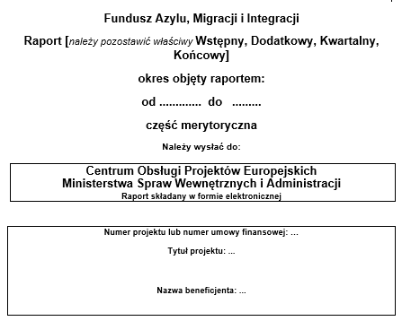

Slide 6
WAŻNE INFORMACJE:
Raporty i skany ewentualnych załączników należy składać w wersji elektronicznej do Organu Delegowanego – COPE MSWiA, podpisane cyfrowo:
Opatrzone bezpiecznym podpisem elektronicznym weryfikowanym za pomocą ważnego kwalifikowanego certyfikatu, lub
podpisem potwierdzonym profilem zaufanym ePUAP
W celach archiwizacyjnych i kontroli Beneficjent przechowuje kopie przekazanych raportów
Przekazane raporty są weryfikowane w terminie 21 dni kalendarzowych od dnia wpłynięcia do OD. Termin weryfikacji dotyczy każdej ich wersji.

Slide 7
WERYFIKACJA I ZATWIERDZANIE RAPORTÓW:
Część merytoryczna raportu weryfikowana jest w Zespole Azylu, Migracji i Integracji (także kwalifikowalność merytoryczna wydatków), część finansowa w Zespole Rozliczeń i Kontroli Finansowych
Zgodnie z zapisami Porozumienia Finansowego, w przypadku jakichkolwiek wątpliwości w trakcie weryfikacji, OD może zażądać od Beneficjenta przekazania dodatkowych wyjaśnień, uzupełnienia dokumentów lub przesłania innych dodatkowych załączników – w przypadku braku odpowiedzi Beneficjenta po otrzymaniu drugiego pisma dot. danej uwagi, nieprawidłowo udokumentowane wydatki zostaną uznane za niekwalifikowane
Pracownicy OD odpowiedzialni za weryfikację sporządzają pismo zawierające ew. uwagi i wątpliwości, lub w przypadku ich braku zatwierdzają raport kwartalny

Slide 8
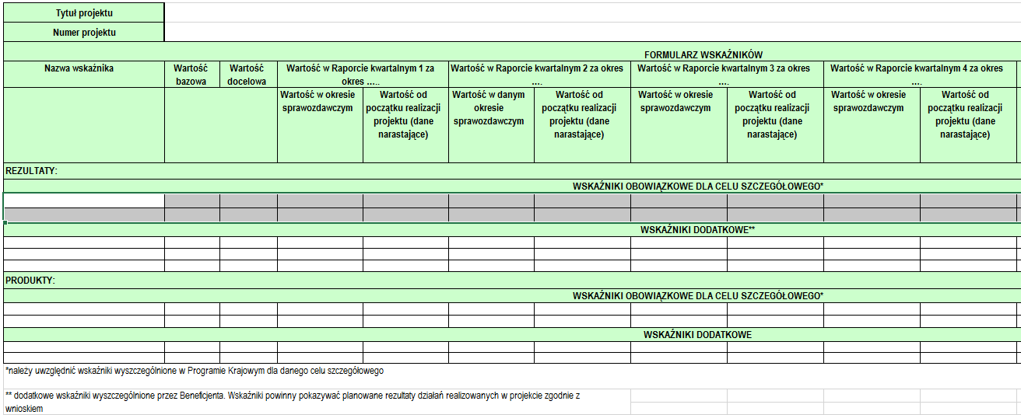
FORMULARZ WSKAŹNIKÓW

Slide 9
FORMULARZ WSKAŹNIKÓW
Formularz powinien zawierać wskaźniki wyliczone za dany okres i narastająco – sumując wartości od początku realizacji projektu
Dobrą praktyką jest stosowanie elektronicznej bazy danych wskaźników, w której odnotowuje się zarówno unikalnych beneficjentów ostatecznych projektu, jak i poszczególne wartości dla wskaźników dodatkowych
Lider projektu i partnerzy powinni stosować jednolitą metodologię zliczania wskaźników
We wskaźnikach głównych dotyczących liczby osób należących do grup docelowych, każdy beneficjent liczy się tylko raz. Zasada ta nie dotyczy wskaźników dodatkowych
Nieosiągnięcie zakładanych wartości wskaźników może skutkować obniżeniem wartości dofinansowania – reguła proporcjonalności

Slide 10
ZASADA PROPORCJONALNOŚCI
Zasada ta dotyczy rozliczenia projektu pod względem finansowym w zależności od stopnia osiągnięcia założeń merytorycznych określonych w formularzu wniosku o dofinansowanie i załącznikach
Stan osiągnięcia wskaźników projektu weryfikowany jest przez OD na etapie sprawdzania raportu końcowego
Zastosowanie reguły proporcjonalności ma miejsce pod warunkiem, że nieosiągnięcie założeń merytorycznych projektu wynika z przyczyn leżących po stronie Beneficjenta
Nieosiągnięcie celów projektu może skutkować obniżeniem kwoty dofinansowania. Regule proporcjonalności podlega też kategoria kosztów pośrednich

Slide 11
Dziękujemy za uwagę
Centrum Obsługi Projektów Europejskich Ministerstwa Spraw Wewnętrznych i Administracji www.copemswia.gov.pl

